Slide 1
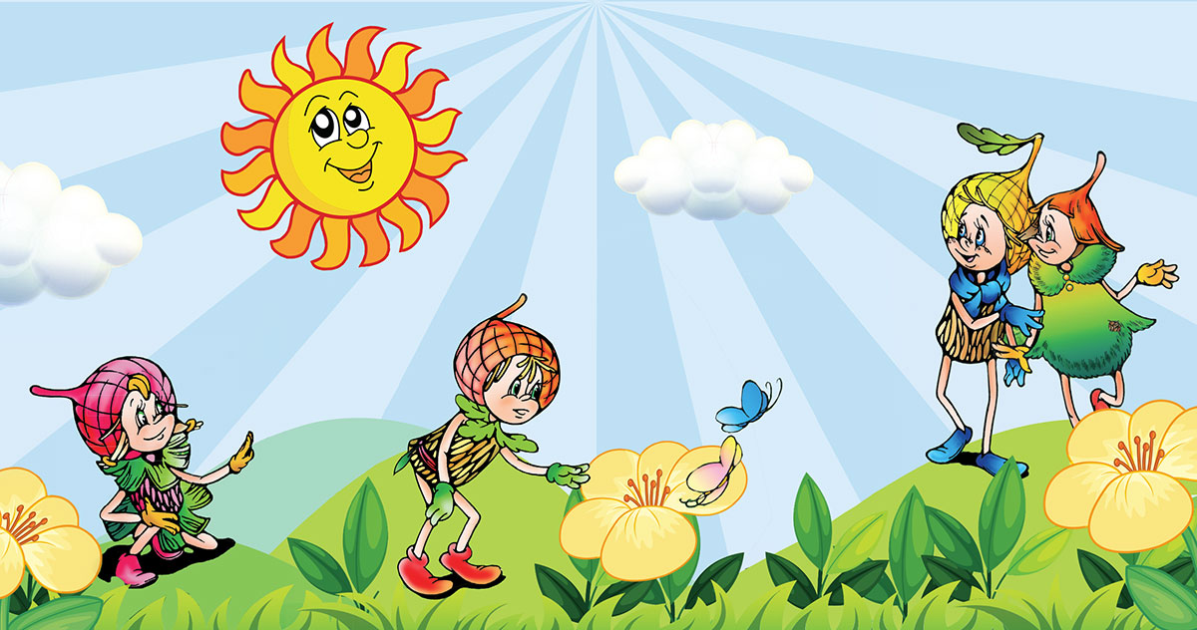
Муниципальное бюджетное дошкольное образовательное учреждение
детский сад № 11
Всероссийский фестиваль
« Праздник Эколят – молодых защитников Природы»

Slide 2


С 3июня по 10 июня в нашем ДОУ прошли мероприятия
в рамках Всероссийского фестиваля
« Праздник Эколят- молодых защитников Природы»
Эти дни были проведены с целью дальнейшего развития экологического образования, экологической культуры и просвещения в дошкольных образовательных организациях,
и как следствие, сохранение природы, её растительного и животного мира, а так же с целью развития у детей внутренней потребности любви к природе, бережному отношению к ней, воспитанию у ребенка культуры природолюбия и осознания ребенком необходимости сохранения, охраны и спасения природы родного края .

Slide 3
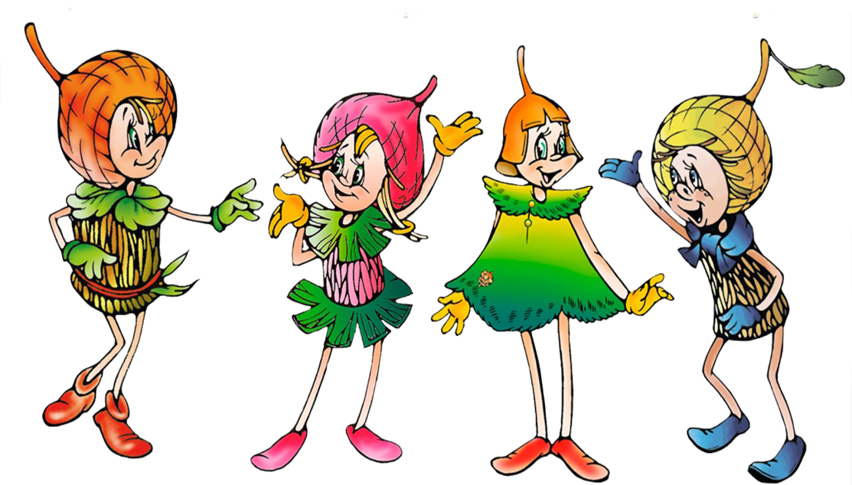
С детьми старшего возраста педагоги провели на территории ДОУ экологический праздник
«Эколята- дошколята -молодые защитники Природы»
Дети с огромным интересом играли, отгадывали загадки, помогали героям выполнять задания по раздельному сбору мусора, пели гимн, танцевали.
На протяжении всего праздника у детей поддерживался познавательный интерес, благодаря сказочным героям – «Эколятам».

Slide 4
Дети с большим удовольствием пололи сорняки на клумбе и поливали цветы, совершили экскурсию по территории детского сада, понаблюдали за цветущими растениями.
В рамках фестиваля был организован конкурс рисунков на асфальте « Мир вокруг нас - береги его!»
В эти дни большое внимание уделялось чтению сказок и рассказов по экологическому просвещению и формированию ответственного экологического поведения, ребята решали различные экологические задачи, повторяли правила поведения в природе, проводили экологические опыты и эксперименты, мастерили поделки из бросового и природного материала.
Был проведен экологический проект
« Как развивается растение из семени»
Теперь мы точно знаем, что наши ребята
не просто дошколята, а ребята - эколята!

Slide 5
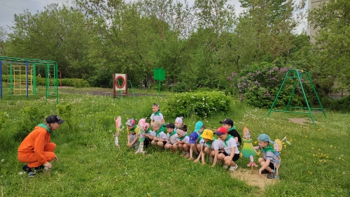
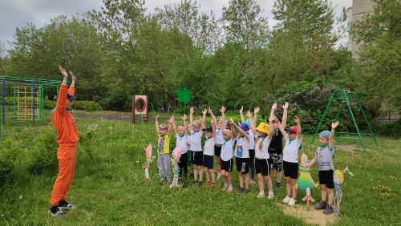
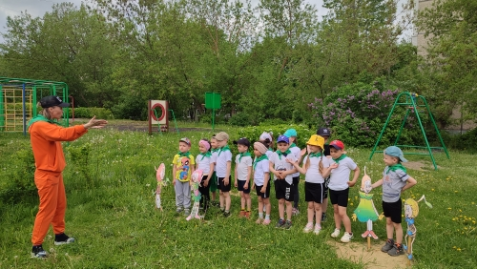
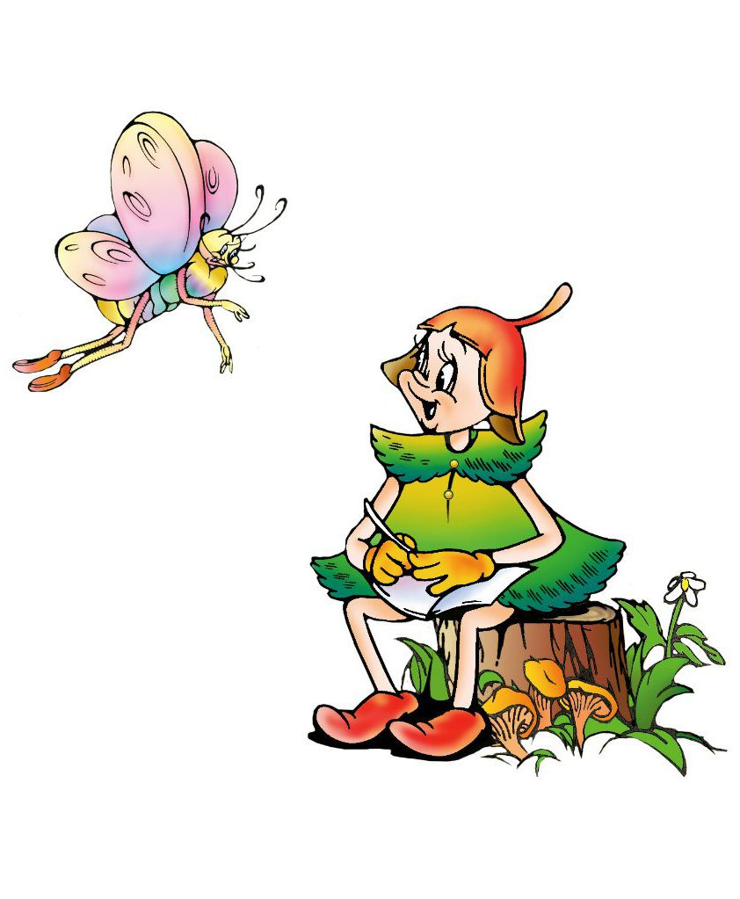
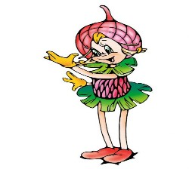
Экологический праздник

Slide 6
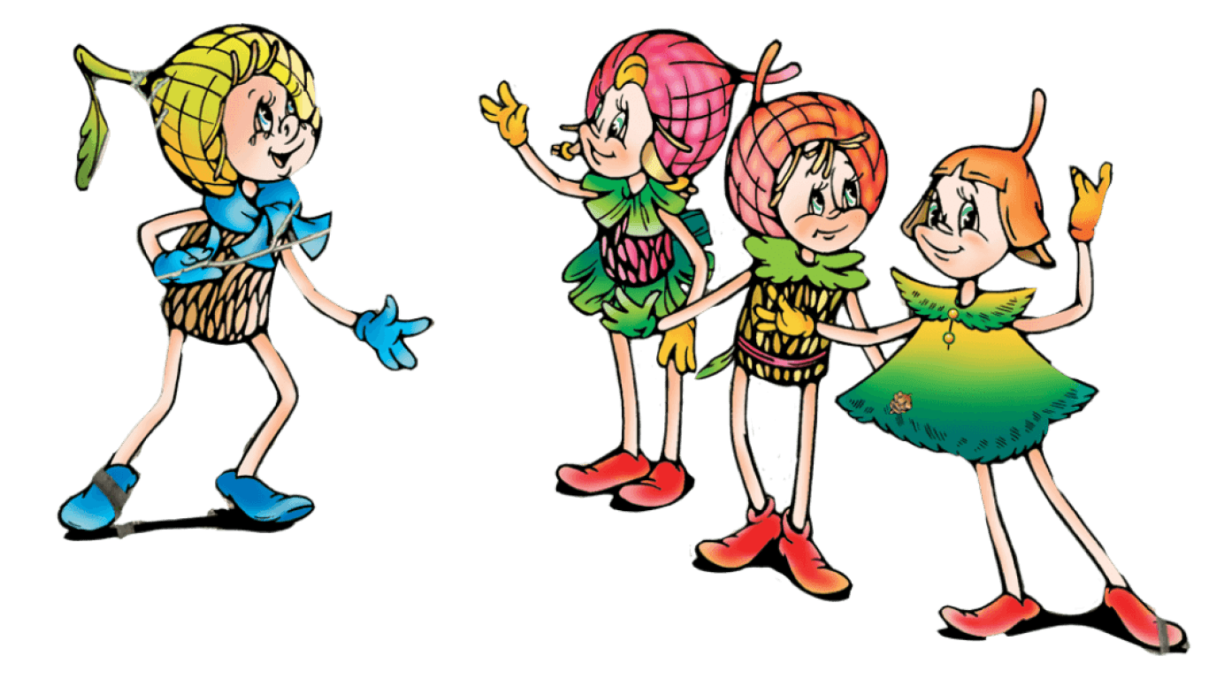
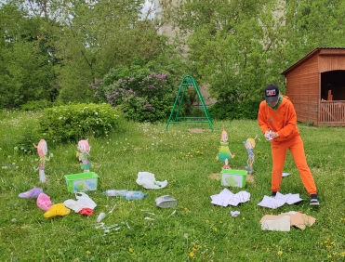
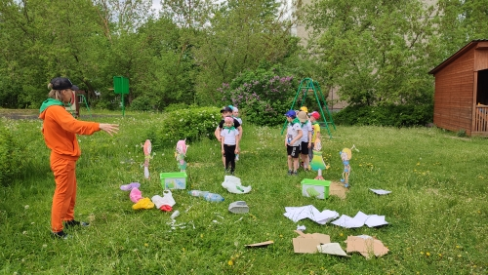
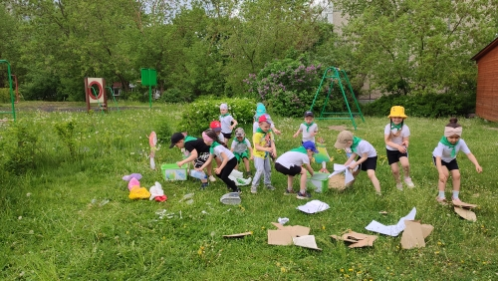
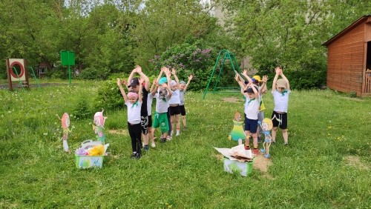
Сортируем мусор

Slide 7

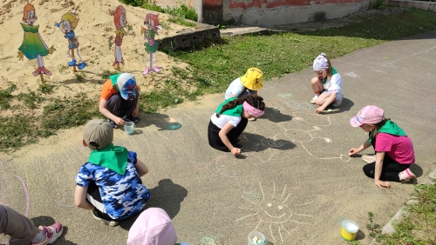
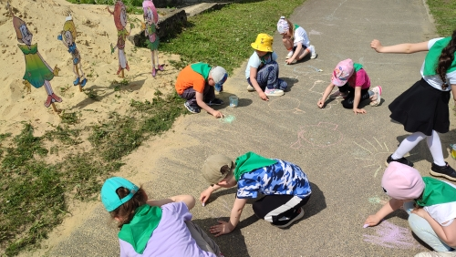
Мир вокруг нас- берегите его!

Slide 8
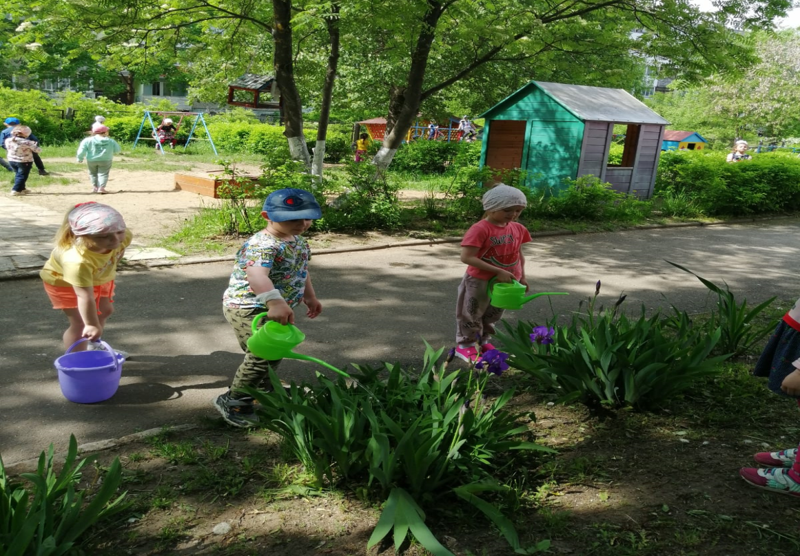
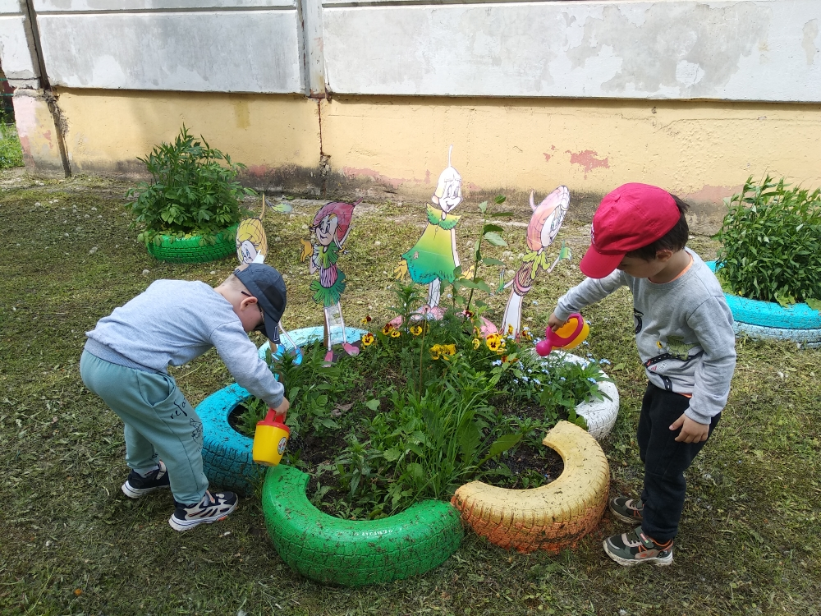
Мы природу охраняем и цветочки поливаем

Slide 9
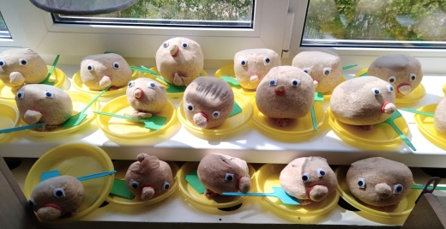
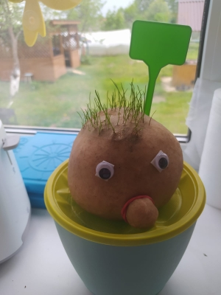
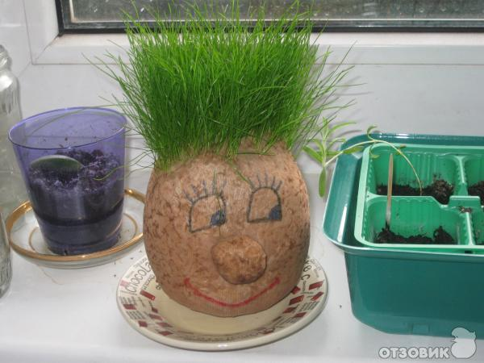
Создание ТРАВЯНЧИКА

Slide 10
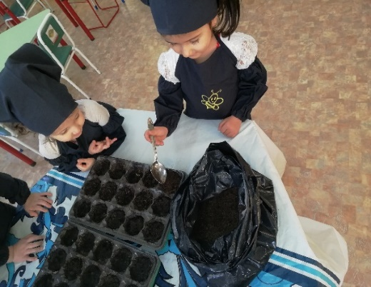
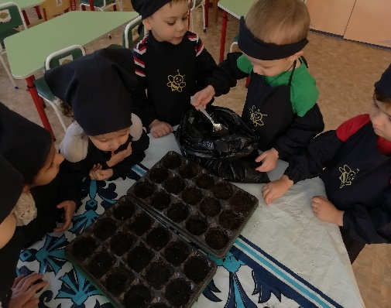
Экологический проект
« Как развивается растение из семени»

Slide 11
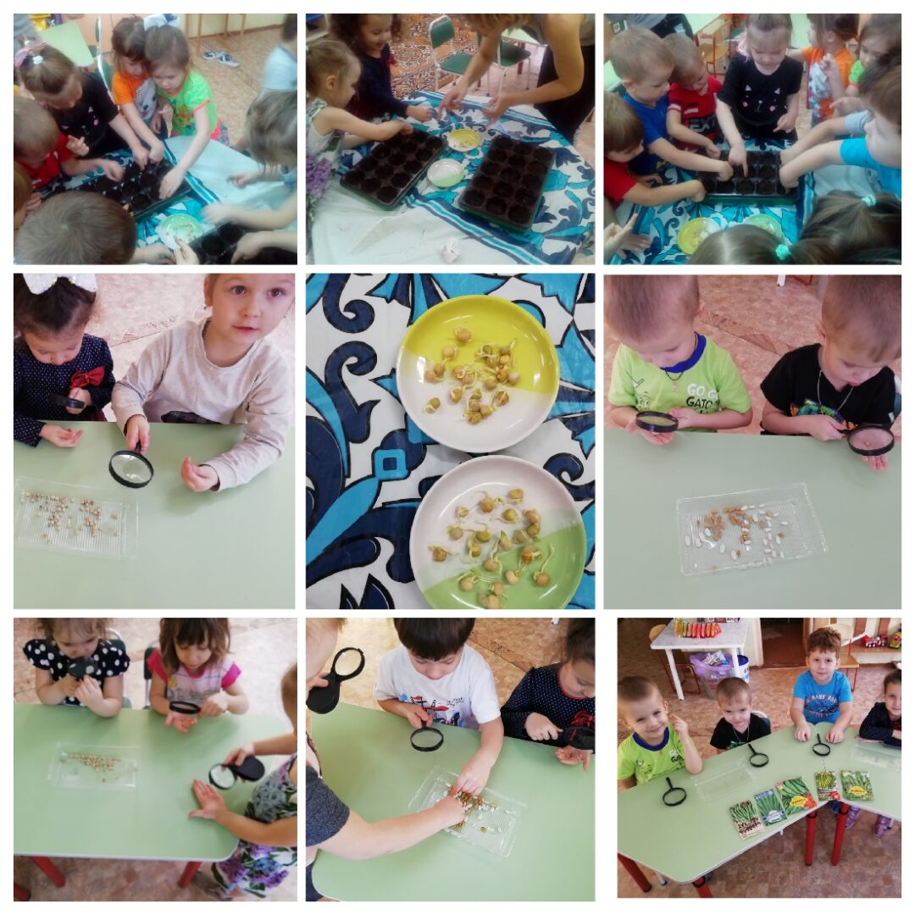

Slide 12
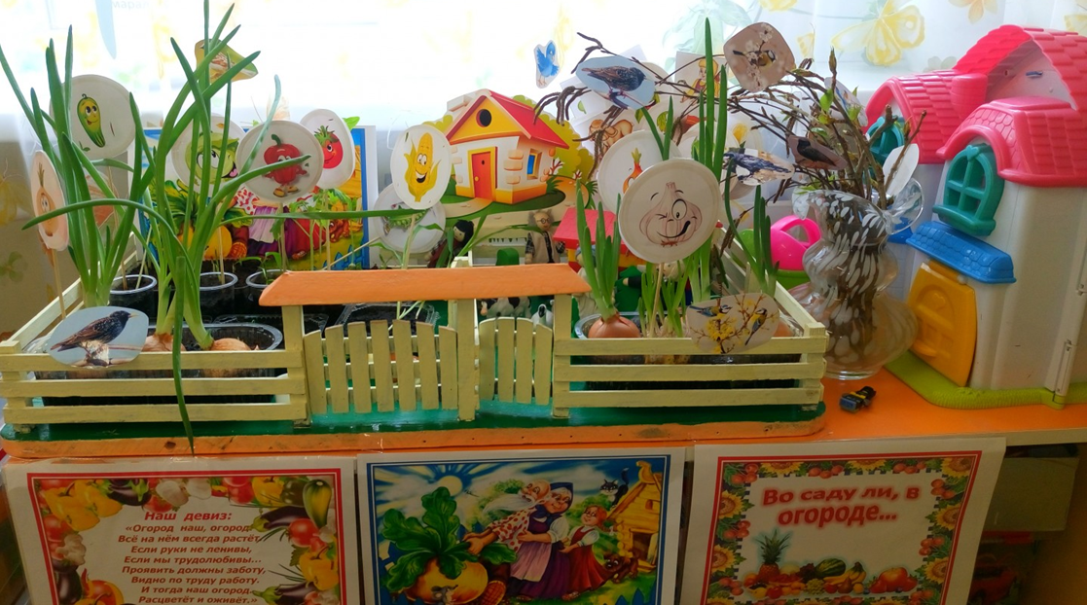
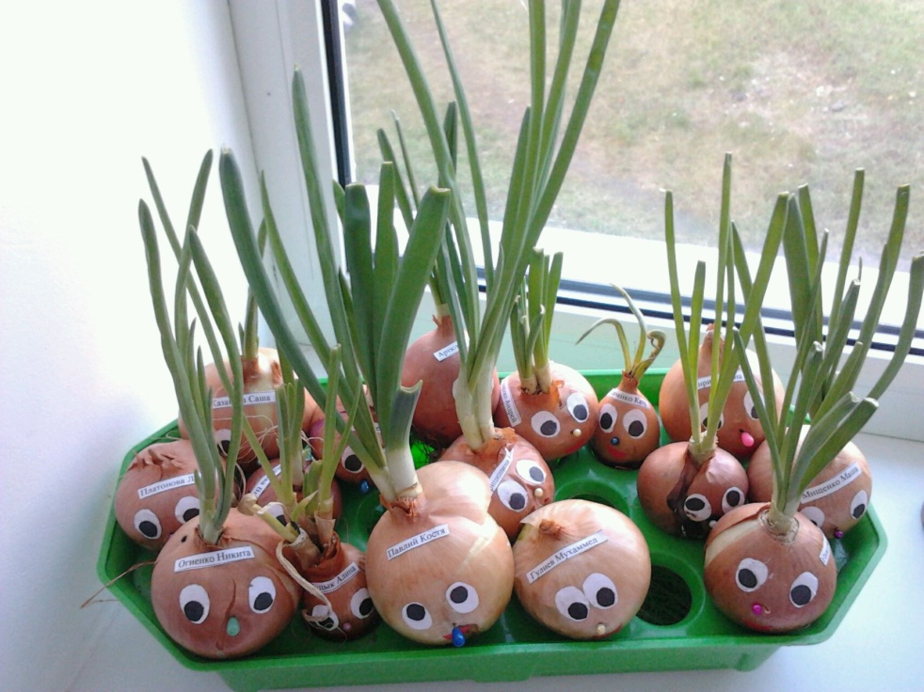
Огород
на
окне

Slide 13
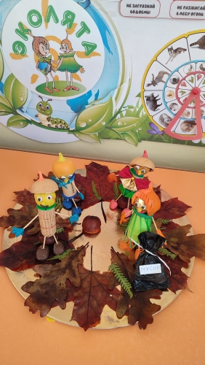
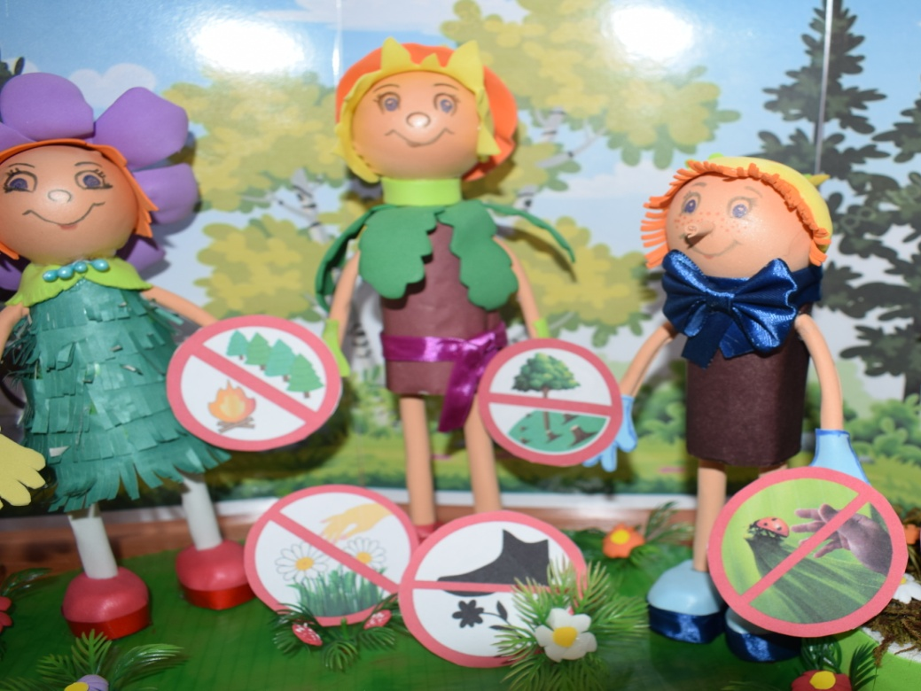
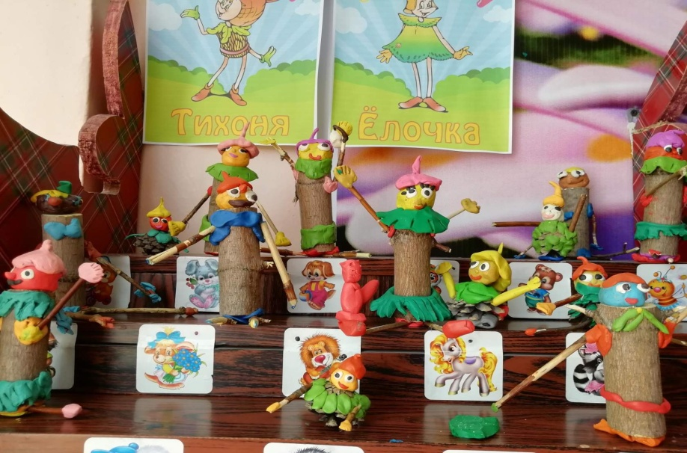
Наше творчество

Slide 14
СПАСИБО ЗА ВНИМАНИЕ!

